Slide 1
MAESTRÍA EN ENERGÍAS RENOVABLES
PROMOCIÓN II
TEMA: “INVESTIGACIÓN COMPARATIVA ENTRE UN SISTEMA DE BOMBEO FOTOVOLTAICO Y UN SISTEMA DE BOMBEO ELÉCTRICO PARA IMPLEMENTARSE EN LAGO AGRIO”
autor: TUBÓN GUEVARA JUAN PAÚL
SANGOLQUÍ, Mayo DEL 2015

Slide 2
INTRODUCCIÓN
La situación que enfrenta la ciudad de Lago Agrio por problemas de agua potable, ha obligado a sus habitantes a utilizar bombas eléctricas para abastecerse del líquido vital. La mayoría de domicilios cuenta con tanques o cisternas de almacenamiento y bombas eléctricas para distribución de agua.
Se ha estimado mediante información local, que en Lago Agrio existen 4733 bombas domésticas tradicionales para agua, que consumen energía eléctrica convencional. La mayor parte de la energía eléctrica de la provincia de Sucumbíos, se obtiene directamente por generadores de combustión a Diésel, que afectan directamente al medio ambiente, por lo que afectan la flora y la fauna existente en la localidad.

Slide 3
INTRODUCCIÓN

Slide 4
INTRODUCCIÓN

Slide 5
INTRODUCCIÓN

Slide 6
INTRODUCCIÓN

Slide 7
INTRODUCCIÓN

Slide 8
OBJETIVO GENERAL
Realizar una investigación comparativa entre el sistema de bombeo fotovoltaico y el sistema de bombeo eléctrico para implementarse en Lago Agrio.

Slide 9
GENERALIDADES
La radiación solar se divide en tres tipos.
Radiación directa
Radiación difusa
Radiación reflejada
La suma de todas las radiaciones recibe el nombre de radiación solar global.

Slide 10
RADIACIÓN GLOBAL

Slide 11
RADIACIÓN DIRECTA

Slide 12
RADIACIÓN DIFUSA

Slide 13
Insolación Promedio Anual para Lago Agrio
Insolación | En | Fb | Mz | Ab | My | Jn | Jl | Ag | Sp | Oc | Nv | Dc | Valor
Global [Wh/m²/día] | 4350 | 4650 | 4650 | 4350 | 4050 | 3900 | 4050 | 4500 | 4950 | 4950 | 4800 | 4800 | 4500
Directa [Wh/m²/día] | 2400 | 1800 | 1800 | 1800 | 1500 | 1800 | 1800 | 2100 | 2700 | 3000 | 2700 | 3300 | 2100
Difusa [Wh/m²/día] | 3100 | 3400 | 3200 | 3100 | 2800 | 2700 | 2700 | 2900 | 2800 | 2800 | 2900 | 2700 | 2900
Con los datos de la Tabla, se obtiene los valores de hora Solar Promedio Máximas, HSP_{M} = 4.05 horas al día

Slide 14
SISTEMA DE BOMBEO DOMÉSTICO TRADICIONAL

Slide 15
SISTEMA DE BOMBEO DOMÉSTICO TRADICIONAL

Slide 16
SITIOS DE ESTUDIO

Slide 17
SITIO DE ESTUDIO N° 1

Slide 18
SITIO DE ESTUDIO N° 1
Conformado por cuatro tanques de almacenamiento de 1100 litros cada uno conectados en paralelo y en total pueden almacenar 4400 litros. Los tanques de almacenamiento se ubican a una altura de 11 metros a nivel del suelo.

Slide 19
SITIO DE ESTUDIO N° 2

Slide 20
SITIO DE ESTUDIO N° 2
Para esta vivienda, el sistema de almacenamiento secundario está conformado por un tanque de almacenamiento de 600 litros. El tanque de almacenamiento se ubica a una altura de 11 metros a nivel del suelo.

Slide 21
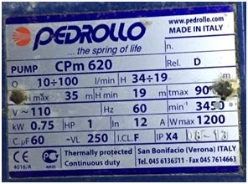
DATOS DE PLACA DE LAS BOMBAS DE AC
Sitio de Estudio Nº 1
Sitio de Estudio Nº 2

Slide 22
INSTALACIÓN DE EQUIPOS DE MONITOREO EN SISTEMA DE BOMBEO TRADICIONAL

Slide 23
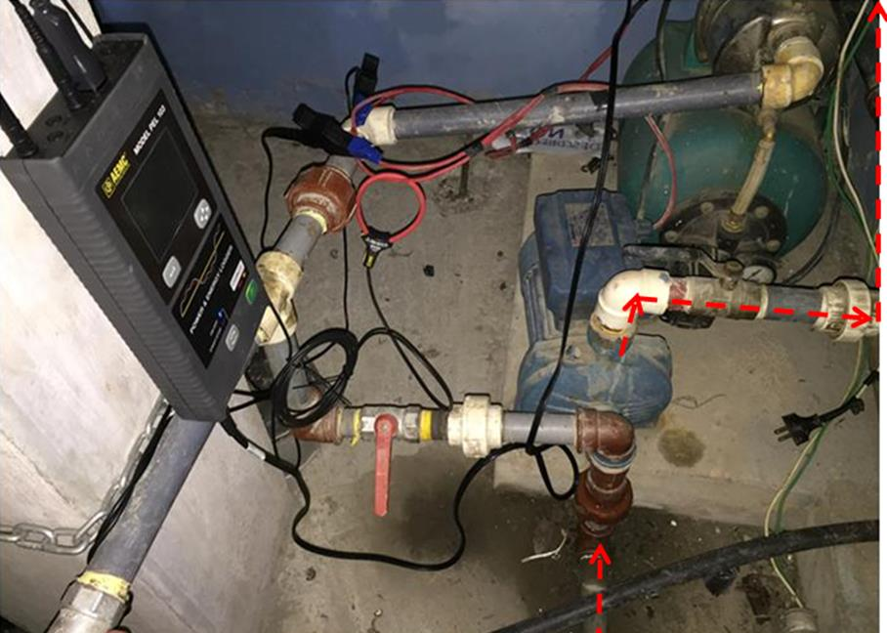
Punto de Bombeo Para Sitio de Estudio 1

Slide 24
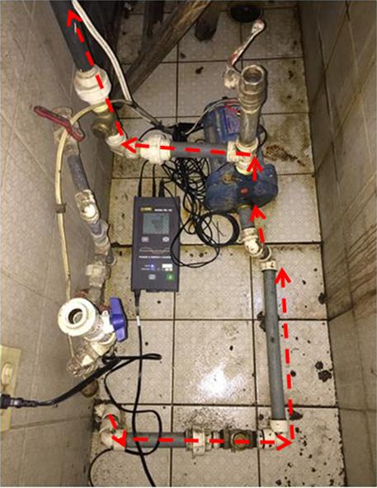
Punto de Bombeo Para Sitio de Estudio 2

Slide 25
DIMENSIONAMIENTO DEL SISTEMA DE BOMBEO FOTOVOLTAICO.

Slide 26
CÁLCULOS PARA EL SITIO DE ESTUDIO N° 1

Slide 27
CÁLCULOS PARA EL SITIO DE ESTUDIO N° 2

Slide 28
Resultado Para el sitio 1
Con un caudal de diseño 𝑄_{MD} = 0.0468 [l/seg] obtiene la v = 1.6687 [m/s]; Re = 25821.13; entonces como Re > 3000, el flujo es turbulento y con la Rugosidad Relativa $\frac{ϵ}{D}=0.000504 ≈ 0.0006$, se puede obtener el factor de forma con el diagrama de Moody, ƒ=0.025
Con la L_{T} =19.5201 [m]; hf = 4.991 [m]; CDT = 17.4911 [m]; se puede obtener la potencia requerida por la bamba P₁=51.5324 [W]

Slide 29
Resultado Para el sitio 2
Con un caudal de diseño 𝑄_{MD} = 0.0308 [l/seg] obtiene la v = 1.0960 [m/s]; Re = 16959.2865; entonces como Re > 3000, el flujo es turbulento y con la Rugosidad Relativa $\frac{ϵ}{D}=0.000504 ≈ 0.0006$, se puede obtener el factor de forma con el diagrama de Moody, ƒ=0.029
Con la L_{T} =16.2203 [m]; hf = 2.0767 [m]; CDT = 15.0767 [m]; se puede obtener la potencia requerida por la bamba P₁= 24.4305 [W]

Slide 30
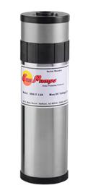
Características de la Bomba de DC
Marca : | Sun Pumps
Modelo : | SDS-T-128 (Solar Submersible Pump)
Peso: | 13.00 lbs
Rango de profundidad: | 230 pies (70 metros)
Rango de Flujo: | 0,6-2 GPM (2.3 a 7.6 LPM)
Corriente máximo: | 4,2 Amperios
Potencia máxima: | 126 Watts
Rango de Tensión DC: | 12-30

Slide 32
Cálculos de tiempos de llenado
Para 25 VDC
CDT 1 = 17.4911 [m] Q_1 = 6.6 [l/min] Q_Req1 = 2700 [l]
T. de llenado 1 = 6.818 [h] (⁡aprox.)
CDT 2 = 15.0767 [m] Q_2 = 6.7 [l/min] Q_Req2 = 1600 [l]
T. de llenado 2 = 3.980 [h]⁡ (aprox.)
Para 12.5 VDC
CDT 1 = 17.4911 [m] Q_1 = 2.95 [l/min] Q_Req1 = 2700 [l]
T. de llenado 1 = 15.254 [h]⁡ (aprox.)
CDT 2 = 15.0767 [m] Q_2 = 3.02 [l/min] Q_Req2 = 1600 [l]
T. de llenado 2 = 8.8300 [h]⁡ (aprox.)

Slide 33
Consumo Energético Real Requerido
$$E=\frac{E_{T}}{R}$$
Para conocer el consumo energético Real, se determinó el valor del Parámetro de Rendimiento Global, R = 0.784
Elemento | Cant. | Tensión [VDC] | Potencia [W] | Horas [h] | Energía Teórica [Wh] | Energía Real [Wh]
Bomba | 1 | 25 | 57.8121 | 6.818 | 351.3479 | 448.148
 |  |  | 23.9667 | 3.98 | 97.2333 | 124.022
Bomba | 1 | 12.5 | 57.8121 | 15.254 | 786.0752 | 1002.647
 |  |  | 23.9667 | 8.83 | 215.7213 | 275.155

Slide 34
Número Total de Paneles
Para el cálculo del número de paneles solares se han elegido 2 paneles de marca Simax
Modelo: | SM 572-190 |  | Modelo: | SM636-150
Potencia Máxima Pico (Pmpp) [Wp] | 190 [W] |  | Potencia Máxima Pico (Pmpp) [Wp] | 150 [W]
Tensión a Máxima Potencia (Vmpp) | 36.5 [V] |  | Tensión a Máxima Potencia (Vmpp) | 18.1 [V]
Número de Paneles en serie | 0.7164 ≈ 1 |  | Número de Paneles en serie | 0.7947 ≈ 1
Número de Paneles en Paralelo Sitio 1 | 0.9100 ≈ 1 |  | Número de Paneles en Paralelo Sitio 1 | 2.5790 ≈ 3
Número de Paneles en Paralelo Sitio 2 | 0.2518 ≈ 1 |  | Número de Paneles en Paralelo Sitio 2 | 0.7070 ≈ 1

Slide 35
Número Total de Baterías
Tensión de carga de 24 VDC
Tensión de carga de 12 VDC
$${Sitio N º 1 C}_{100}=77.153 \left[Ah\right]$$
$$Sitio N º 1 C_{100}=345.022 \left[Ah\right]$$
$$Sitio N º 2 C_{100}=21,627 \left[Ah\right]$$
$$Sitio N º 2 C_{100}=95.9603\left[Ah\right]$$
Para el cálculo del número de paneles solares se han elegido 2 Baterías de marca Formula Star de 12 VDC y con capacidad C100 de 105 [Ah]

Slide 36
DATOS OBTENIDOS CON EQUIPOS DE MONITOREO
Tensión y Corriente

Slide 37
DATOS OBTENIDOS CON EQUIPOS DE MONITOREO
Energía Consumida

Slide 38
DATOS OBTENIDOS CON EQUIPOS DE MONITOREO
Distorsión Armónica

Slide 39
ANÁLISIS ENERGÉTICO ECONÓMICO
LUGAR | ENERGÍA [KWh] | ENERGÍA TOTAL [MWh] (Al Año) | COSTO | COSTO Total
 | Medida (Mes) | (Por 4733 Bombas) | kWh | Domicilio (Año)
Sitio de Estudio N° 1 | 27,13 | 1540,88 | $0,1102 | $38,97
Sitio de Estudio N° 2 | 19,92 | 1131,38 | $0,1102 | $26,71

Slide 40
ANÁLISIS ENERGÉTICO ECONÓMICO
 | Potencia Efectiva (kW) | M.O. | Energía Bruta (MWh) | Diesel² (gal) | Total (Ton CO₂) | Costo Diesel Sin Subsidio (Gal) | Costo Total Sin Subsidiado (Dólares) | Costo Total Sin Subsidio Por Cliente (Dólares)
U1 | 1900 | Operando | 1517,77 | 115597,38 | 1252,10 | $ 3,04 | $ 351.416,04 | $ 74,25
U2 | 1900 | Operando | 1517,77 | 115597,38 | 1252,10 | $ 3,04 | $ 351.416,04 | $ 74,25
U3 | 1900 | Operando | 1517,77 | 115597,38 | 1252,10 | $ 3,04 | $ 351.416,04 | $ 74,25
U4 | 1900 | Reserva | 0 | 0 | 0 | 0 | 0 | 0

Slide 41
ANÁLISIS ECONÓMICO
Al apreciar que el aporte anual que realiza el cliente residencial (usuario) por servicio eléctrico por vivienda es de $ 38.97 dólares. Mientras que el aporte anual por vivienda que realiza el Estado (Sin subsidio) para la generación eléctrica en función del consumo de Diesel es de $ 74.25 dólares. El aporte total que se podría realizar en conjunto es $ 113.22 dólares y con esto es posible analizar el Valor Actual Neto (Tasa de descuento r = 12%) y la Tasa Interna de Retorno.

Slide 42
ANÁLISIS ECONÓMICO
Ítem | Descripción | Cant. | Costo Unitario | Costo Total DC | Costo Total Mixto
1 | Bomba DC SUMPUM SDS-T-128 | 1 | 533.25 | 533.25 | 533.25
2 | Panel Solar Simax SM572 | 1 | 300.00 | 300.00 | 300.00
3 | Baterías Formula Star (FS 110) | 2 | 143.62 | 287.24 | 0
4 | Regulador de corriente lineal LCB (linear current booster) | 1 | 124.99 | 124.99 | 0
5 | Cable Paralelo 2x10AWG (30 metros) | 30 | 1.10 | 33.00 | 33.00
6 | Fuente de alimentación Lambda In: 120-240 Vac Out: 24 VDC 5A | 1 | 104.00 | 0 | 104.00
7 | Sistema de Control | 1 | 30.00 | 0 | 30.00
TOTAL: |  |  |  | 1278.48 | 1000.25

Slide 43
ANÁLISIS ECONÓMICO
Sistema de bombeo de DC fotovoltáico
No resulta factible implementar, el valor del VAN resulta negativo, el periodo de recuperación resulta muy extenso de 8 años y el TIR tiene un bajo porcentaje 9%, debido a estas condiciones financieras el proyecto es financieramente rechazado.
Sistema de bombeo Mixto
Si resulta factible implementar, el valor del VAN genera un resultado positivo, el periodo de recuperación resulta de 6 años y el TIR tiene un porcentaje 16%, debido a estas condiciones financieras el proyecto es financieramente aceptable.

Slide 44
ANÁLISIS FINANCIERO AMBIENTAL

Slide 45
ANÁLISIS FINANCIERO AMBIENTAL
Si se reduce en 1252,10 ton CO₂ las emisiones de CO₂ que se liberan al ambiente, actualmente se pueden obtener 1252,10 CER’s y al precio promedio de $ 0,57 dólares, produce un costo total al año de $ 713,79 dólares por el proyecto con MDL (Mecanismo de Desarrollo Limpio).
Al contrastar este valor con el año 2012, cuando el costo de los CER’s se encontraba a $ 14,75 dólares, dónde se pudo obtener un ingreso de $ 18.468,47 dólares.

Slide 46
CONCLUSIONES
Se comprobó que el recurso solar existente en la cuidad de Lago Agrio, puede ofrecer una solución válida técnicamente, para el bombeo de agua de uso doméstico, que puede ser utilizado tanto en zonas urbanas como rurales.
Se demostró teóricamente durante la etapa de diseño, que el sistema más adecuado y eficiente es el que funciona a una tensión de 24 VDC, ya que al aumentar la tensión de operación de 12 VDC a 24 VDC, el tiempo de llenado se reduce de 15.254 [Hrs] a 6.818 [Hrs], es decir que, se reduce el tiempo de llenado del tanque de almacenamiento de agua y se puede aprovechar de mejor manera las horas de sol promedio máximas (HSPM).

Slide 47
CONCLUSIONES
Se determinó teóricamente que el sistema más adecuado y eficiente es el que funciona a una tensión de 24 VDC, ya que al realizar el diseño con 12 VDC para el sitio de estudio N° 1, se requieren 3 paneles, a diferencia del diseño con 24 VDC, donde para el mismo sitio de estudio se requiere 1 panel.
Para la tensión armónica, se mantienen dentro del parámetro establecido, menor al 5% del armónico individual y él THD se mantiene menor al 8 %. Para la corriente armónica, para los armónicos de orden 3 al 9 son los que no se mantienen dentro del parámetro establecido de menos del 4% y el THD no se mantiene menor al 5%, esto puede produce calentamiento adicional en la bomba, reducción del tiempo del vida útil y limita la eficiencia de la misma.

Slide 48
CONCLUSIONES
Se determinó con el análisis energético, que una unidad de generación de la planta Celso Castellano produce 1517,77 [MWh] al año, además, el consumo en conjunto de Lago Agrio puede oscilar entre 1131,38 [MWh] y 1540,88 [MWh], es decir, al sustituir el sistema de bombeo doméstico tradicional de AC por un sistema de bombeo domestico fotovoltáico de DC, se dejar de necesitar una unidad de generación de la planta Celso Castellano.
Se calculó que una unidad de la central de generación Celso Castellanos, necesita 115.597,38 [gal] de Diesel. Al transformar el diesel consumido en Ton CO₂, se obtiene un equivalente de 1252,10 [Ton CO₂], es decir, deja de enviar al ambiente las Ton CO₂ calculadas, con lo que se obtendría un mejor ambiente y se contribuiría al mejoramiento del cambio climático.

Slide 49
CONCLUSIONES
Se comprobó financieramente que el diseño de un sistema de bombeo fotovoltáico mixto, es decir, un sistema de bombeo de agua con tensión de DC y que también funcione en AC, resulta ser el sistema de bombeo más rentable, debido a que, el valor del VAN genera un resultado positivo, el periodo de recuperación resulta de 6 años y el TIR tiene un porcentaje 16%, estas condiciones financieras, hacen que el proyecto sea financieramente aceptable.
El proyecto con MDL (Mecanismo de Desarrollo Limpio), comparado con años anteriores, produce un financiamiento mínimo, es decir, no existe un aporte externo representativo para el proyecto.

Slide 50
RECOMENDACIONES
Se podría implementar el sistema de bombeo de DC para otras localidades, donde no exista un buen suministro de agua potable o en comunidades rurales alejadas.
Se podría buscar formas de reducir costos, con acuerdos entre el Estado y los fabricantes de los equipos fotovoltaicos, debido al elevado número de materiales que se podrían requerir, para implementar los sistemas de bombeo en las viviendas convencionales.
Se podría trabajar directamente con las empresas de agua potable, para diseñar un sistema que se adecue a las necesidades de los clientes y que permita potencializar la distribución de agua.

Slide 51
GRACIAS POR SU ATENCIÓN

